Slide 1

Kontakte App
Von Steven Zieske, Mert Güney, Elora Grießer

Slide 2
Gliederung
Plattform & Schnittstellen
Funktionen
Live Demo
Probleme & Lösungen
Zu Beachten

Slide 3



Plattform & Schnittstellen
Virtuell getestet auf:
IOS
Android
Physisch getestet auf:
IOS
Verwendete Schnittstellen:
@capacitor-community/contacts
@capacitor/clipboard
capacitor-native-settings

Slide 4








Funktionen
App zeigt alle Kontakte des Geräts an
Kontakte können…
gesucht
hinzugefügt
angezeigt
gelöscht werden
Telefonnummern/E-Mails können…
kopiert
angerufen
in der standard Mail-App geöffnet werden

Slide 5

Live Demo

Slide 6


Probleme & Lösungen
Nach Entzug der Berechtigung um auf die Kontakte zuzugreifen wird nicht erneut nach der Berechtigung gefragt
Ein Alert Fenster wird geöffnet, um direkt zu den Einstellungen der App zu gelangen → dort können die Berechtigung manuell vergeben werden

Slide 7
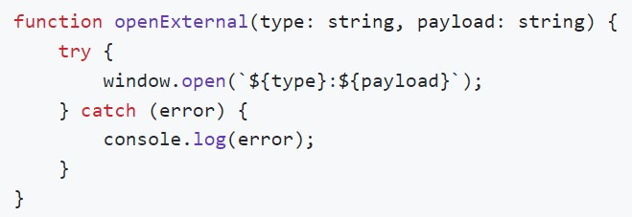
Zu Beachten
Einfache Implementierung der Telefonnummer/E-Mail "tel:0176XXXXXXXX", mailto:XXXXXXXXX
Mittels methode window.open:

